Slide 1
DOWN-OV SINDROM
Lucija Fresl, 8. d

Slide 2
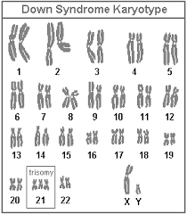
Što je Down-ov sindrom?
Bolest u kojoj se tijekom stanične diobe prenese pogrešan broj kromosoma
Umjesto dva u stanici se nalaze tri 21. Kromosoma
Često se naziva trisomija 21
Može se pojaviti u bilo kojoj obitelji, najčešće ako je majka starija od 35 godina

Slide 3
Što je Down-ov sindrom?
Postoje pacijenti s dvije stanice, jednom s 46 kromosoma, a drugom s 47 - mozaicizam
translokacija ili premještaj - dio 21. kromosoma zakvači se za drugi kromosom dok ukupan broj kromosoma ostaje isti, ali simptomi Down-ovog sindroma i dalje su prisutni

Slide 4
Karakteristike
Mišićna hipotonija, smanjenje napetosti (tonusa) mišića
kratak, široki vrat s previše kože i masnog tkiva
Kosi položaj očnih otvora (obilježja lica osoba monogolske rase)
Okruglo lice izravnanog profila
Kratke šake, na dlanu postoji specifična poprečna brazda
Malena usta i nos s neproporcionalno velikim jezikom
Kratke i široke ruke i noge, često postoji i velik razmak između nožnog palca i susjednog prsta
Kraći prsni koš neobičnog oblika
Malena glava

Slide 5
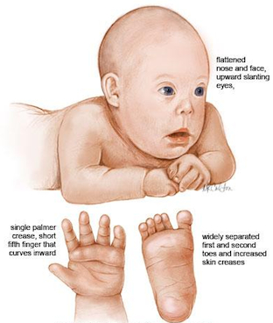
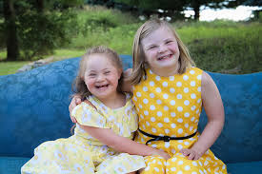

Slide 6
Karakteristike
oko 50 % djece s Downovim sindromom rađa se s prirođenim srčanim greškama koje je potrebno liječiti u ranoj životnoj dobi
otprilike 15 % djece s Downovim sindromom ima bolesti štitnjače, ponekad se otkrivaju odmah nakon rođenja, no najčešće se javljaju kada je dijete starije ili kod odraslih
Postoji 60 % šanse da će dijete rođeno s Downovim sindromom imati neki problem s očima, najčešće blaže oblike, poput blokiranih suznih kanala, astigmatizma, strabizma, dalekovidnosti ili kratkovidnosti, rjeđe teža oboljenja poput katarakte ili bolesti rožnice

Slide 7
Karakteristike
osobe s Downovim sindromom sklonije su pretilosti od opće populacije
Prosječni kvocijent inteligencije (IQ) oboljelih iznosi oko 50
Djeca su vrlo vedra, tolerantna, blage naravi i emotivno topla
Zbog mnogih srčanih bolesti i podložnosti infekcijama često ne dožive više od 49 godina

Slide 8
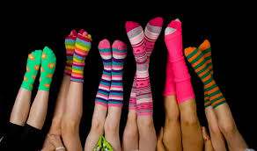
Još nešto o Down-ovom sindromu...
Svjetski dan osoba sa sindromom Down obilježava se 21. 3. oblačenjem različitih čarapa kao podrška oboljelima

Slide 9
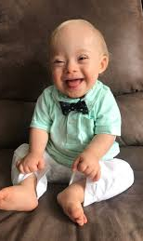
HVALA NA PAŽNJI!

